Slide 1
স্বাগতম

Slide 2
শ্রীবাস অধিকারী
সহকারী শিক্ষক(গণিত)
পঞ্চগ্রাম আদর্শ উচ্চ বিদ্যালয়
ID-1115773
MB-01706545575

Slide 3
শ্রেণিঃ৯ম
বিষয়ঃ উচ্চতর গণিত
অধ্যায়ঃ৩য়
পাঠঃউপপাদ্য৫
সময়ঃ৪৫ মিঃ
তারিখঃ১১।১১।১৯

Slide 4
এই পাঠ শেষে শিক্ষার্থীরা -------
এ্যাপোলোনিয়াসের উপপাদ্য বর্ননা করতে পারবে।
A$B^{2}+AC^{2}={2(BD}^{2}+{CD}^{2}) প্রমাণ করতে পারবে।$

Slide 5
এটি কিসের চিত্র ?
A
A
C
B
C
B
D
E
D
E
এটি কী ধরনের কোণ ?
স্থুলকোণ
এটি কী ধরনের কোণ ?
সূক্ষকোণ

Slide 6
তাহলে আজকে আমাদের পাঠ----
এ্যাপোলোনিয়াসের উপপাদ্য

Slide 7
এপোলোনিয়াসের উপপাদ্যঃ
ত্রিভুজের যেকোনো দুই বাহুর উপর অঙ্কিত বর্গক্ষেত্রদ্বের ক্ষেত্রফলের সমষ্টি, তৃতীয় বাহুর অর্ধেকের উপর অঙ্কিত বর্গক্ষেত্রের ক্ষেত্রফল এবং ঐ বাহুর সমদ্বিখন্ডক মধ্যমার উপর অঙ্কিত বর্গক্ষেত্রের ক্ষেত্রফলের সমষ্টির দ্বিগুন।

Slide 8
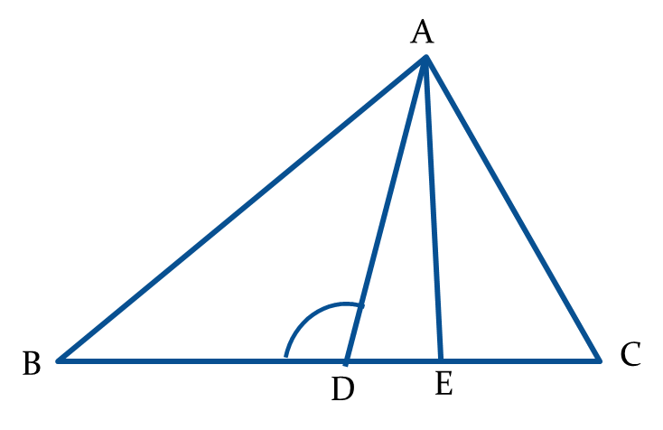
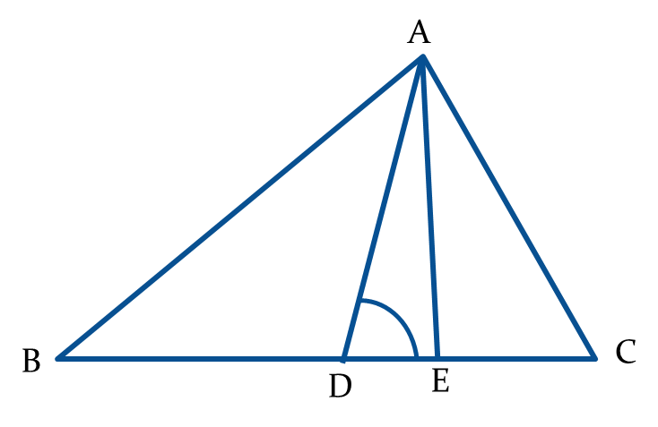
প্রমাণঃ BC বাহুর উপর AE লম্ব অঙ্কন করি। ABC এর ADB স্থুলকোণ এবং BDরেখার বর্ধিতাংশের উপর AD রেখার লম্ব অভিক্ষেপ DE.
তাহলে স্থুলকোণের ক্ষেত্রে পিথাগোরাসের উপপাদ্য অনুসারে পাই-
${AB}^{2}=AD^{2}$+B$D^{2}$+2BD.DE----------(1)
আবার ACD এর ADC সূক্ষকোণ এবং DC রেখার উপর AD এর লম্ব অভিক্ষেপ DE।
তাহলে সূক্ষকোণের ক্ষেত্রে পিথাগোরাসের উপপাদ্য অনুসারে আমরা পাই-${AC}^{2}={AC}^{2}$₊${BD}^{2} −2.CD.DE$₋₋₋₋₋₋₋₍ ₂₎
_{এখন 1 ও 2 যোগ করে পাই ,}
${AB}^{2}+{AC}^{2}={AD}^{2}$₊${BD}^{2}$₊${AC}^{2}$_{+2BD.CD-2.CD.DE}
₌₂${AD}^{2}+2{BD}^{2}$ _{[ BD=CD]}
$AB^{2}+AC^{2}$_{=2(A}$D^{2}+BD^{2}$_{) ( প্রমানিত )}

Slide 9
একক কাজ
এপোলোনিয়াসের উপপাদ্য লেখ

Slide 10
দলীয় কাজ
স্থুলকোণের ক্ষেত্রে পিথাগোরাসের উপপাদ্য প্রমাণ কর।
সূক্ষকোণের ক্ষেত্রে পিথাগোরাসের উপপাদ্য প্রমাণ কর।

Slide 11
বাড়ির কাজ
এপোলোনিয়াসের উপপাদ্যের সাহায্যে ত্রিভুজের বাহু ও মধ্যমার সম্পর্ক নির্ণয় কর।

Slide 12
ধন্যবাদ

